Slide 1
Administración de Servicios de Salud Mental y Contra la Adicción

Slide 2
La Administración de Servicios de Salud Mental y Contra la Adicción (ASSMCA) fue creada mediante la Ley 67 de 1993.
Esta Ley establece entre los deberes y funciones del Administrador: “establecer e implantar un intenso y abarcador programa de educación y orientación en las escuelas públicas y privadas y en la comunidad en general, sobre los problemas biopsicosociales bajo su jurisdicción y mecanismos para la prevención, tratamiento y rehabilitación”.
La Administración Auxiliar de Prevención y Promoción de la Salud Mental: diseña, desarrolla, implanta y evalúa el plan de prevención y promoción de la salud mental basado en la política pública vigente y en las prioridades establecidas utilizando estrategias y modelos que la investigación ha demostrado son efectivos y orientados hacia la obtención de resultados.
Desde el 1990, la ASSMCA ha comisionado la encuesta escolar bianual conocida como Consulta Juvenil con investigadores expertos en esta materia. El objetivo de esta encuesta es monitorear el uso de sustancias entre los adolescentes del país. La encuesta además recopila información sobre factores de riesgo y de protección. Consulta Juvenil es administrada a una muestra representativa de todos los estudiantes del nivel intermedio y superior de todas las escuelas públicas y privadas en Puerto Rico.
Administración de Servicios de Salud Mental y Contra la Adicción (ASSMCA)

Slide 3
El logro de una sociedad emocionalmente saludable, con comunidades integradas y con conocimientos y destrezas para promover el bienestar social, familiar y personal de sus miembros con alta calidad de vida, y libre del uso y abuso de alcohol, tabaco y otras drogas.

Slide 4
Planificar, diseñar, implantar y evaluar el Plan Estratégico de Prevención al uso de alcohol, tabaco, otras drogas y promoción de la salud mental basado en necesidades evidenciadas y utilizando estrategias y modelos con base científica y orientados hacia la obtención de resultados.

Slide 5
Meta
Promover un ambiente en el cual:
Solamente aquellos(a) con la edad legal puedan consumir alcohol y solo cuando el riesgo de las consecuencias adversas es mínimo o no existen.
Los medicamentos recetados y sin receta sean consumidos según indicado.
Otras substancias (ej.: inhalantes) se utilicen de la manera debida; y
Las drogas ilícitas y el tabaco no se consuman en lo absoluto.

Slide 6
Marco Conceptual
De conformidad con los “Principios de Prevención” de NIDA*, diseñamos e implementamos el plan estratégico de prevención siguiendo éstos, los cuales son representativos de la investigación actual
Factores de riesgo y de protección
Programas familiares
Programas escolares
Programas comunitarios
*National Institute of Drug Abuse

Slide 7
Marco estratégico
Fundamentado en el modelo de salud pública
Agente (ej. alcohol)
Prevención basada en resultados
Datos que sustenten cuál es el problema.
Identificación de factores de riesgo y de protección presentes.
Implementación de programas, políticas y prácticas que atiendan el problema efectivamente.
Huésped (ej. jóvenes)
Ambiente (ej. negocios abiertos a determinadas horas)

Slide 8
Trabajamos prevención primaria
1“Es la variedad de estrategias dirigidas a individuos que NO estén en necesidad de tratamiento.
La prevención busca reducir la demanda disminuyendo los **factores de riesgo y aumentando o fortaleciendo los de protección asociados con el uso de substancias.
1 Fuente: 45 CFR. Code of Federal Regulations, 96.125
**Hawkins & Catalano

Slide 9
Administración Auxiliar de Prevención y Promoción de la Salud Mental

Slide 10
(10) CENTROS REGIONALES DE PREVENCION
Aguadilla
Quebradillas
Isabela
Barceloneta
Vega Baja
Dorado
Toa Baja
Cataño
San Juan
Hatillo
Arecibo
Manatí
Vega Alta
Loíza
Moca
Camuy
Aguada
Florida
Toa Alta
Carolina
Canóvanas
Río Grande
Rincón
San Sebastián
Bayamón
Trujillo Alto
Luquillo
Morovis
Guaynabo
Añasco
Lares
Ciales
Corozal
Fajardo
Utuado
Naranjito
Gurabo
Aguas Buenas
Ceiba
Las Marías
Orocovis
Barranquitas
Comerío
Juncos
Naguabo
Mayagüez
Jayuya
Caguas
Maricao
Adjuntas
Cidra
San Lorenzo
Las Piedras
Aibonito
Humacao
Hormigueros
San Germán
Villalba
Sabana Grande
Yauco
Coamo
Cayey
Cabo Rojo
Peñuelas
Ponce
Juana Díaz
Patillas
Yabucoa
Guayanilla
Maunabo
Lajas
Santa Isabel
Salinas
Guánica
Guayama
Arroyo

Slide 11
División de Servicios Preventivos Comunitarios
Esta división es responsable de planificar, coordinar y establecer un plan de servicios basado en los factores de riesgo y protección al uso de sustancias y otros trastornos mentales dirigidos a familias, escuelas, individuos y comunidades utilizando las siguientes seis (6) estrategias de prevención:
Diseminación de Información
Educación
Alternativas
Movilización Comunitaria
Identificación de Problemas y Referido
Ambiente
A ésta responden los diez Centros de Prevención a través de toda la isla (Moca, Área Metropolitana, Arecibo, Bayamón, Caguas, Fajardo, Guayama, Mayagüez, Ponce y Utuado.

Slide 12
Centros de Prevención
Capacitan al personal escolar de las escuelas públicas en el modelo de factores de riesgo y de protección para que desarrollen planes de servicios preventivos dirigidos a reducir los factores de riesgo en el escenario escolar y fortalecer los de protección asociados con ATOD (alcohol, tabaco y otras drogas).
Desarrollan un plan de servicios dirigidos a reducir el uso de sustancias, así como su venta y distribución a menores de 18 años.
Ofrecen servicios de educación, orientación y consejería a las familias referidas para que reduzcan los factores de riesgo y fortalezcan los de protección en el ambiente familiar mediante talleres de destrezas de crianza y manejo de los hijos.
Reclutan, capacitan y adiestran a Jóvenes Líderes, para influenciar a otros jóvenes a fomentar estilos de vida saludables de vida saludables mediante el desarrollo de diversas actividades preventivas.
Ofrecen servicios de orientación sobre la naturaleza, alcance y efectos del uso, abuso y adicción del alcohol, tabaco y otras drogas dirigidas a concienciar sobre el daño.
Capacitan y ofrecen asistencia técnica sobre promoción de salud mental y el modelo de factores de riesgo y de protección al uso de ATOD (alcohol, tabaco y otras drogas) a líderes comunitarios, a miembros de comunidades de fe y a voluntarios para que desarrollen un plan de servicios de prevención en sus comunidades.

Slide 13
Sección de Tabaco
Mediante un plan inter-agencial se orienta a los comerciantes tenedores de licencias para vender productos derivados del tabaco sobre las leyes que prohíben su venta a menores de 21 años y su publicidad.
Vigilan el cumplimiento de estas leyes a través de un estudio anual (SYNAR) diseñado para estos fines.

Slide 14
División de Prevención en Escenarios de Trabajo
Promueven servicios especializados dirigidos a fomentar y desarrollar programas comprensivos de escenarios de trabajo saludables y libres de drogas mediante la implantación de componentes o estrategias exitosas de prevención en el área de trabajo, en agencias gubernamentales, municipios y empresas privadas.
Ofrecen asesoramiento, capacitación y consultoría a la alta gerencia, supervisores y empleados de instituciones públicas y privadas sobre prevención y manejo de problemas relacionados con el uso de alcohol y otras drogas en el área de trabajo.
Ofrecen orientaciones a empleados de instituciones públicas, privadas y gobiernos municipales sobre prevención y alternativas de tratamiento relacionadas con el uso de drogas en el empleo.
Ofrecen asesoramiento, consultoría y capacitación para la implantación y desarrollo de los Programas de Ayuda al Empleado (Ley 167 de 11 de agosto de 2002) en las instituciones públicas, privadas y gobiernos municipales que lo soliciten con el propósito de crear un ambiente laboral que estimule la productividad de los empleados. Además, monitorean los programas establecidos en las agencias gubernamentales para garantizar cumplimiento con la reglamentación vigente.
Capacitan y ofrecen asesoramiento a la alta gerencia y supervisores sobre el establecimiento y desarrollo del “Programa de pruebas” para la detección de sustancias controladas en el sector laboral público y privado, según dispuesto por la legislación vigente. (Ley 78 de 11 de agosto de 1997, Ley 30 de enero de 1999 y Ley 59 de 8 de agosto de 1997.)

Slide 15
Unidad de Monitoria y Asistencia Técnica
Diseña, organiza y mantiene un sistema de revisión operacional de actividades y servicios mediante el cual se recopila información que permite la toma de decisiones para el mejoramiento en la prestación de los servicios y de conformidad con los estudios epidemiológicos de la Administración Auxiliar.
Se monitorea el cumplimiento con las actividades y servicios de acuerdo con los planes de trabajo para las distintas fuentes de fondos.
Se ofrece asistencia técnica, adiestramientos y capacitación a los 10 Centros de Prevención de la ASSMCA.
Establece alianzas con entidades estatales y federales con el propósito de establecer oportunidades de asistencia técnica y asesoramiento.

Slide 16
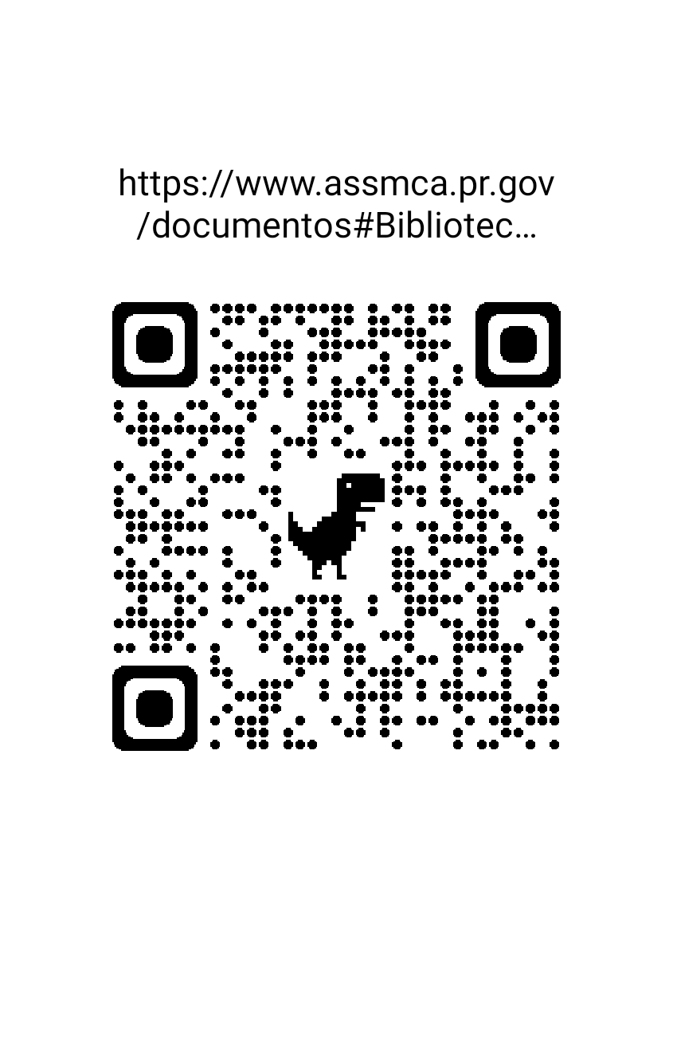
¿Qué es Consulta Juvenil?
Encuesta estatal comisionada por la Administración de Servicios de Salud Mental y Contra la Adicción (ASSMCA) e iniciada en 1990 que monitorea el uso de substancias, los comportamientos y los factores de riesgo y protección asociados al uso de drogas entre los adolescentes en las escuelas secundarias de Puerto Rico.

Slide 17
Describir el patrón de uso de substancias de los estudiantes en los grados 7^{mo} al 12^{mo} de escuelas públicas y privadas.
Analizar las tendencias temporales en el uso de substancias desde el 1994 hasta el 2020-22.
Identificar los factores de riesgo y protección asociados al uso de substancias.
Describir la sintomatología de salud mental y comportamiento suicida en los estudiantes.
Describir otros comportamientos de riesgo en los estudiantes.
Objetivos

Slide 18
Participantes: 6,505
Réplica 1
Estudiantes virtuales desde hogar: 2,774
Réplica 2
Estudiantes virtuales desde salón: 188
Estudiantes presenciales: 3,543
Porciento de ausentismo: 16.9%
Porciento de rehusados: 4.7%
Tasa de participación: 78.4%
Participación Estudiantil

Slide 19
Estudiantes de 7^{mo} a 12^{mo} grado que participaron en la encuesta por grado, Consulta Juvenil 2020-22
Notes:
CONSULTA JUVENIL 10 – 50.0% FEMINAS 50.0% MASCULINO

Slide 20
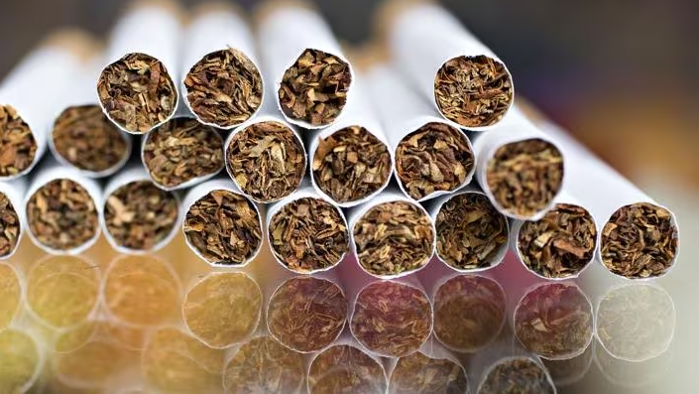
Tabaco

Slide 21
Prevalencias de uso de tabaco en el último año por
año de la encuesta, Consulta Juvenil, 1994-2022*
* Pesos utilizados en Consulta Juvenil 1990-91 hasta Consulta Juvenil 1997-98 y Consulta Juvenil 2020-22 se ponderan a la población estudiantil total pero no ajustan por el ausentismo el día de la encuesta. Pesos utilizados desde Consulta Juvenil 2000-02 hasta Consulta Juvenil 2018-20 se ajustan por el ausentismo el día de la encuesta.
Notes:
CONSULTA JUVENIL 10
ALGUNA VEZ 8.7%
ULTIMO AÑO 6.1%
ULTIMO MES 5.1%

Slide 22
Prevalencia de uso de tabaco en el último año por sexo y grado, Consulta Juvenil 2020-22*
N = 4,557
n = 6,294
* Incluye uso de cigarrillos, tabaco de mascar, snuff o dip, cigarros, cigarros delgados o pequeño y otros productos de tabaco.
Notes:
CONSULTA JUVENIL 10
4.7% FEMINAS 7.9% MASCULINO
INTERMEDIA 3.8% SUPERIOR 8.8%

Slide 23
Prevalencia de uso de tabaco en el último año
por centros regionales de prevención de ASSMCA,
Consulta Juvenil 2020-22
Moca
Arecibo
Bayamón
Área Metro
Utuado
Fajardo
Caguas
Mayagüez
Ponce
Guayama
n = 6,294

Slide 24
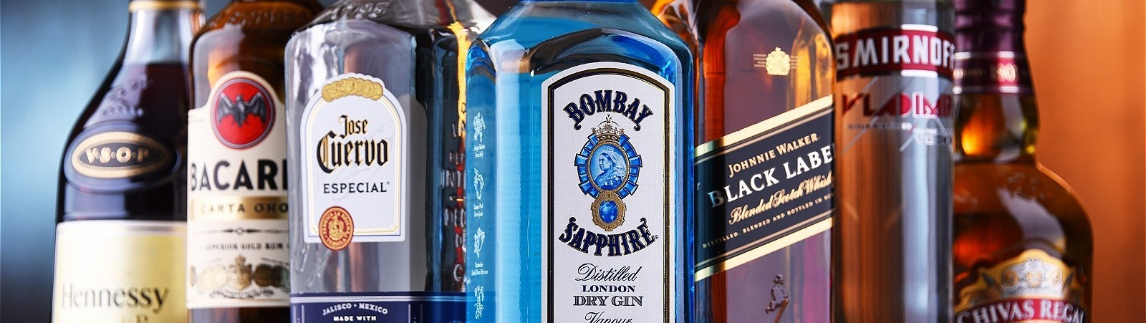
Bebidas con Alcohol

Slide 25
Prevalencia de uso de bebidas con alcohol en el último año por sexo y grado, Consulta Juvenil 2020-22
N = 46,739
Notes:
CONSULTA JUVENIL 10
ALGUNA VEZ 42.9%
ULTIMO AÑO 33.0%
ULTIMO MES 24.3%
FEMINAS 33.6% MASCULINO 32.6%

Slide 26
Prevalencias de uso de bebidas con alcohol en el último
año por año de la encuesta, Consulta Juvenil, 1994-2022*
Año medio del periodo de la encuesta
* Pesos utilizados en Consulta Juvenil 1990-91 hasta Consulta Juvenil 1997-98 y Consulta Juvenil 2020-22 se ponderan a la población estudiantil total pero no ajustan por el ausentismo el día de la encuesta. Pesos utilizados desde Consulta Juvenil 2000-02 hasta Consulta Juvenil 2018-20 se ajustan por el ausentismo el día de la encuesta.

Slide 27
Prevalencia de uso de bebidas con alcohol en el último año
por centros regionales de prevención de ASSMCA,
Consulta Juvenil 2020-22
Moca
Arecibo
Bayamón
Área Metro
Utuado
Fajardo
Caguas
Mayagüez
Ponce
Guayama
n = 6,294
Notes:
CONSULTA JUVENIL 10
MAYAGUEZ 44.3%
PONCE 39.6%
MOCA 36.6%

Slide 28
Beber ≥5 tragos de corrido (binge drinking)

Slide 29
Estudiantes que reportaron haber bebido ≥5 tragos de corrido durante el último mes por sexo y grado, Consulta Juvenil 2020-22*
N = 19,207
* Bebido 5 o más tragos de corrido, entre aquellos que informaron tomar alcohol en los pasados 30 días.
n = 1,306
Notes:
CONSULTA JUVENIL 10
FEMENINO 60.0%
MASCULINO 61.5%
SI 61.2%
NO 38.8%

Slide 30
Pastillas no Recetadas

Slide 31
Prevalencia de uso de pastillas no recetadas en el último año por sexo y grado, Consulta Juvenil 2020-22
N = 870
* Incluye pastillas utilizadas sin prescripción médica para coger una nota.
Notes:
CONSULTA JUVENIL 10
ALGUNA VEZ 4.9%
ULTIMO AÑ 3.3%
ULTIMO MES 2.1%
FEMENINO 2.0%
MASCULINO 4.5%

Slide 32
Pastillas no recetadas utilizadas,
Consulta Juvenil 2020-22*
* Entre aquellos que habían usado alguna vez. ** Incluye pastillas utilizadas sin prescripción médica para coger una nota. ϯ Incluye melatonina, midol, seroquel, sertralina y tramadol.
Notes:
CONSULTA JUVENIL 10
PERCOCET 38.0%
ADDERALL 26.6%
XANAX 22.1%

Slide 33
Prevalencias de uso de pastillas no recetadas
en el último año por año de la encuesta,
Consulta Juvenil, 1990-2022*
* Pesos utilizados desde Consulta Juvenil V (2000-02) en adelante ajustan por el ausentismo el día de la encuesta. Pesos utilizados
en las consultas anteriores (I a IV) ponderan a la población estudiantil total pero no ajustan por el ausentismo el día de la encuesta.

Slide 34
Prevalencia de pastillas no recetadas en el último año por centros regionales de ASSMCA, Consulta Juvenil 2020-22
Moca
Arecibo
Bayamón
Área Metro
Utuado
Fajardo
Caguas
Mayagüez
Ponce
Guayama
n = 6,294
Notes:
CONSULTA JUVENIL 10
CAGUAS 6.1%
FAJARDO 4.8%
UTUADO 3.7%

Slide 35
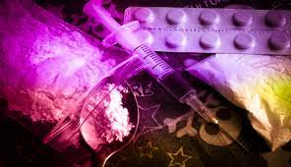
Uso de Drogas Ilícitas

Slide 36
Prevalencia de uso de drogas ilícitas en el último año por sexo y grado, Consulta Juvenil 2020-22*
N = 9,649
* Sólo incluye marihuana, marihuana sintética, inhalantes, cocaína, heroína, crack y drogas de diseño.
n = 6,294
Notes:
CONSULTA JUVENIL 10
ALGUNA VEZ 17.2%
ULTIMO AÑO 11.7%
ULTIMO MES 6.9%
FEMINAS 11.3% MASCULINO 12.2%

Slide 37
Drogas ilícitas utilizadas en el último año, Consulta Juvenil 2020-22
* Incluye uso de kripy y hashish. Excluye cannabis medicinal y marihuana sintética ** Incluye uso de éxtasis, ketamina, LSD, GHB, rohypnol y metanfetamina
*** No incluye uso de crack.

Slide 38
Prevalencias de uso de drogas ilícitas en el último año por año de la encuesta, Consulta Juvenil, 1990-2022*
* Pesos utilizados en Consulta Juvenil 1990-91 hasta Consulta Juvenil 1997-98 y Consulta Juvenil 2020-22 se ponderan a la población estudiantil total pero no ajustan por el ausentismo el día de la encuesta. Pesos utilizados desde Consulta Juvenil 2000-02 hasta Consulta Juvenil 2018-20 se ajustan por el ausentismo el día de la encuesta.

Slide 39
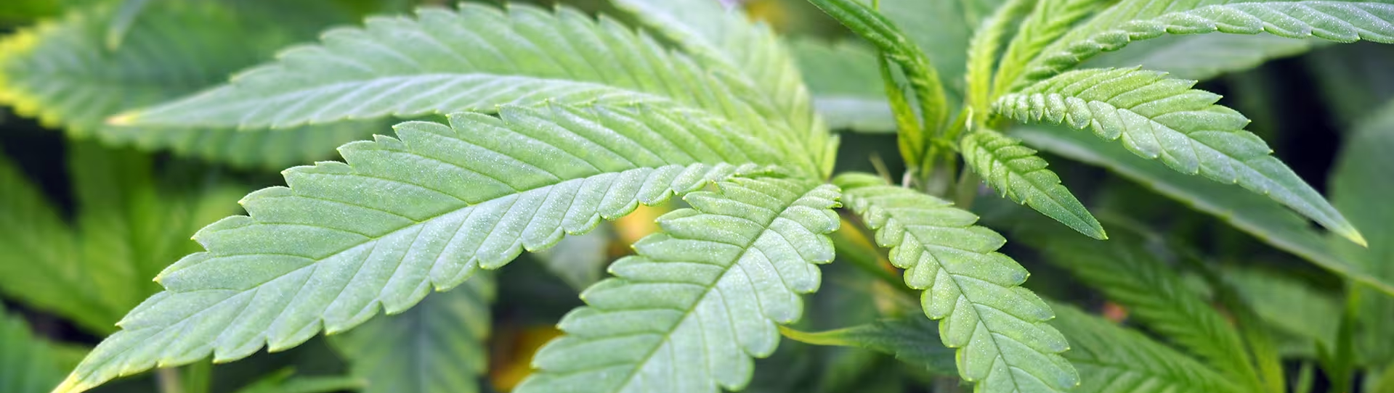
Marihuana

Slide 40
Prevalencia de uso de marihuana en el último año por sexo y grado,
Consulta Juvenil 2020-22*
N = 8,857
* Incluye kripy y hashish. Excluye cannabis medicinal y marihuana sintética
n = 6,294
Notes:
CONSULTA JUVENIL 10
ALGUNA VEZ 13.0%
ULTIMO AÑO 9.4%
ULTIMO MES 5.6%
FEMINAS 8.6% MASCULINO 10.2%

Slide 41
Modalidades de consumo marihuana en el último año,
Consulta Juvenil 2020-22*
* Entre aquellos que habían utilizado en el último año.
n = 303
Notes:
CONSULTA JUVENIL 10
CIGARRILLOS 64.3%
VAPING 60.4%
GALLETAS O BROWNIE 39.8%

Slide 42
Prevalencias de uso de marihuana en el último año por año de la encuesta,
Consulta Juvenil, 1990-2022*
* Pesos utilizados en Consulta Juvenil 1990-91 hasta Consulta Juvenil 1997-98 y Consulta Juvenil 2020-22 se ponderan a la población estudiantil total pero no ajustan por el ausentismo el día de la encuesta. Pesos utilizados desde Consulta Juvenil 2000-02 hasta Consulta Juvenil 2018-20 se ajustan por el ausentismo el día de la encuesta.

Slide 43
Prevalencia de uso de marihuana en el último año
por centros regionales de prevención de ASSMCA, Consulta Juvenil 2020-22
Moca
Arecibo
Bayamón
Área Metro
Utuado
Fajardo
Caguas
Ponce
Guayama
n = 6,294
Notes:
CONSULTA JUVENIL 10
CAGUAS 11.6%
BAYAMON 10.6%
MAYAGUEZ 10.6%
MOCA 9.2%

Slide 44
Uso de vaporizadores

Slide 45
Prevalencia de uso de vaporizadores en el último año por sexo y grado, Consulta Juvenil 2020-22*
N = 23,720
* Incluye uso de cigarrillos electrónicos.
n = 6,294
Notes:
CONSULTA JUVENIL 10
ALGUNA VEZ 22.7%
ULTIMO AÑO 15.8%
FEMINAS 14.4% MASCULINO 17.3%

Slide 46
Substancias consumidas a través de vaporizadores, Consulta Juvenil 2020-22*
* Entre aquellos que habían usado alguna vez. ** Incluye uso de cigarrillos electrónicos.
n = 1,093
Notes:
CONSULTA JUVENIL 10
OTRA SUSTANCIA 33.2
NICOTINA 32.7
MARIHUANA 16.1

Slide 47
Razones de uso de vaporizadores entre estudiantes de 7^{mo} a 12^{mo} grado que los han usado, Consulta Juvenil 2018-20
Muestra ponderada a la población total; pesos utilizados ajustados al ausentismo el día de la encuesta.
n = 1,766

Slide 48
Razones de uso de vaporizadores entre estudiantes de 7^{mo} a 12^{mo} grado que los han usado, Consulta Juvenil 2018-20 (Cont.)
Muestra ponderada a la población total; pesos utilizados ajustados al ausentismo el día de la encuesta.
n = 1,766

Slide 49
Percepción de Riesgo

Slide 50
Percepción de riesgo al uso de substancias, Consulta Juvenil 2020-22*
* La categoría “mucho riesgo” agrupa las respuestas originales de “riesgo moderado” y “mucho riesgo”
n = 6,294

Slide 51
Salud Mental y Personalidad

Slide 52
Porciento de estudiantes con necesidad de servicio de salud mental durante el último año según escalas de cernimiento, Consulta Juvenil 2020-22*
* Clasificado en categoría de comportamiento clínico en escala de cernimiento
n = 6,294

Slide 53
Prevalencia de ideación suicida en el último año por sexo y grado, Consulta Juvenil 2020-22
N = 11,823
n = 6,294

Slide 54
Intento suicida entre estudiantes, Consulta Juvenil 2020-22
N=18,413 N=15,089
n = 6,294

Slide 55
Prevalencia de intento suicida en el último año por sexo y grado, Consulta Juvenil 2020-22
n = 6,294
Notes:
CONSULTA JUVENIL 10
FEMINAS 10.1 MASCULINO 5.1%

Slide 56
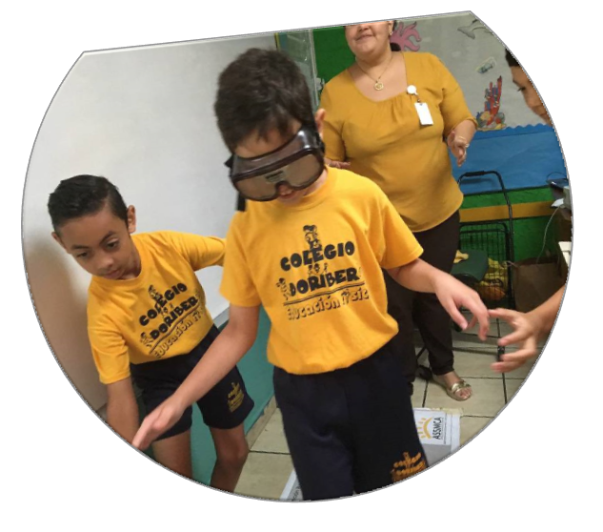
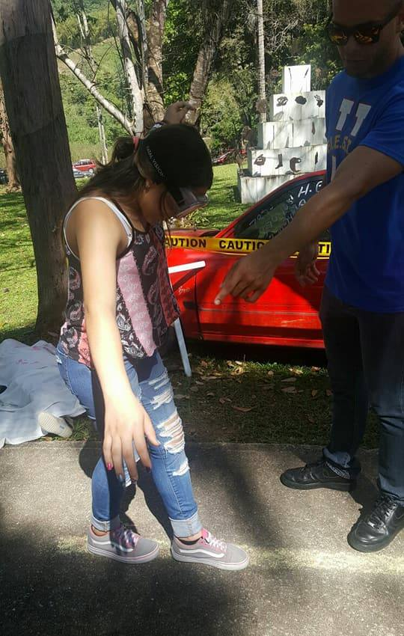
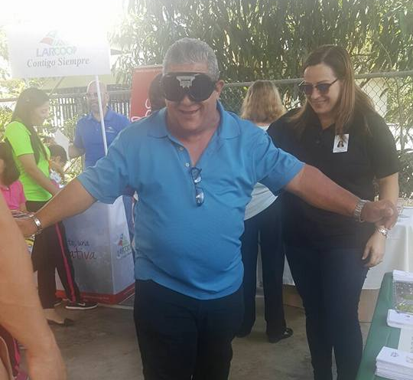
Estrategias de Prevención (IOM)
Diseminación de información
Ambiente
Educación
Identificación de problema y referido
Alternativas (Liderazgo Juvenil)
Movilización comunitaria

Slide 57
Dominio Comunidad
El domino comunidad incluye el factor de fácil acceso a la substancia.
El factor de mayor prevalencia fue la percepción de fácil acceso al alcohol 25.7%
Este factor de riesgo fue de similar prevalencia entre varones y entre féminas, y fue de mayor prevalencia en el nivel superior que en el nivel intermedio.
***Consulta Juvenil XI 2020-2022 (Programa de Encuestas Escolares Bienales)

Slide 58
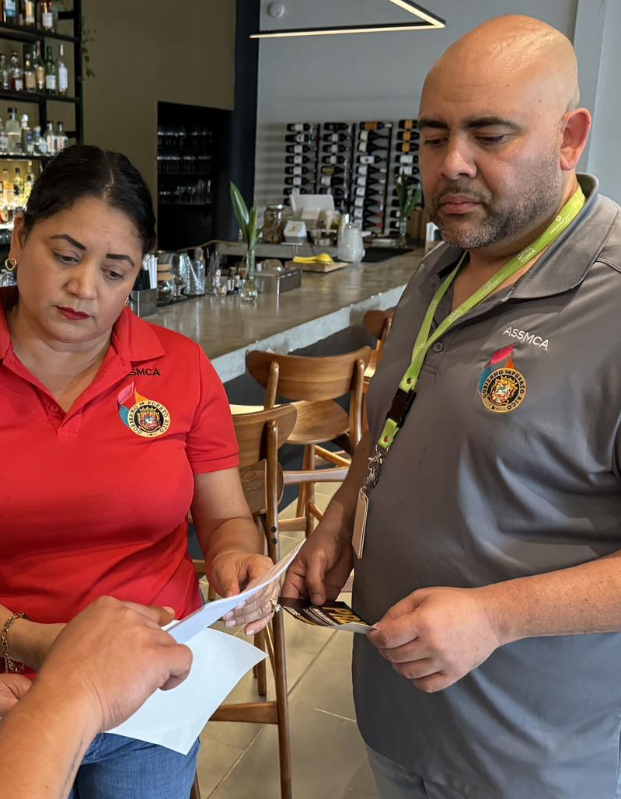
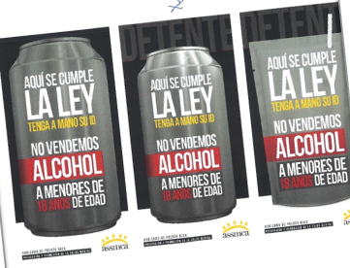
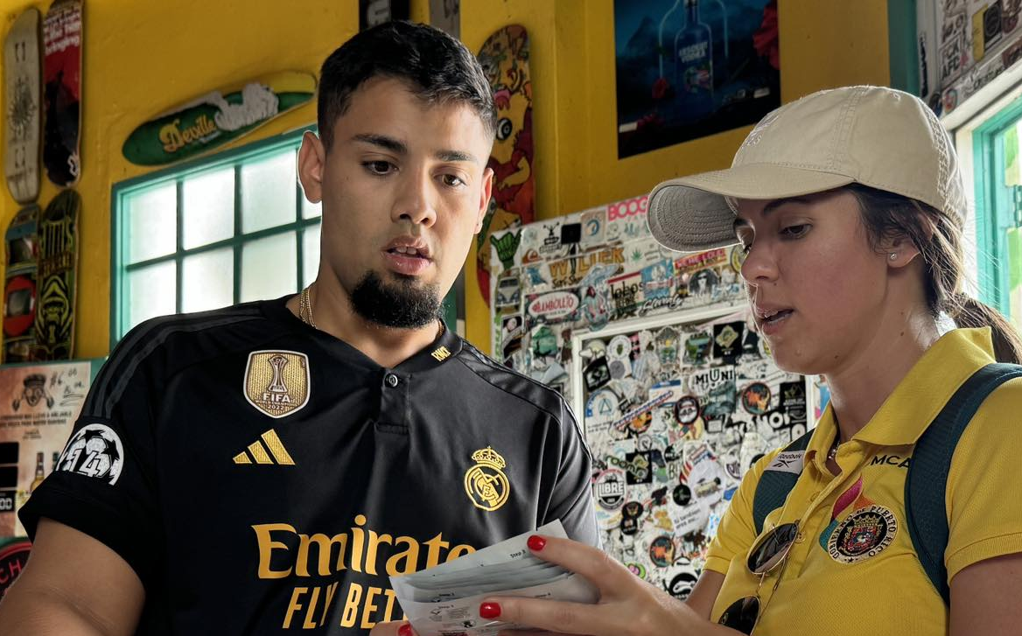
Accesibilidad
Reducir la accesibilidad de productos de tabaco a menores de 21 años, cumpliendo con las leyes estatales, federales y con los Códigos de Orden Público (COP) mediante la enmienda de Synar. Promover que los negocios con licencia para la venta de productos derivados del tabaco, cumplan con la Ley #1 del 2011 del Código de Rentas Internas para un–Nuevo Puerto Rico y la Ley 62 que prohíben la venta de cigarrillos y otros productos derivados del tabaco a menores de 21 años. Ej Orientaciones a comerciantes/materiales educativos sobre el cumplimiento de la ley.
Comité Asesor Tabaco
Departamento de Hacienda
Departamento de Justicia
Departamento de Asuntos del Consumidor
Departamento de la Familia
Oficina Gerencia de Permisos
Departamento de Salud
Sector Comunidad

Slide 59
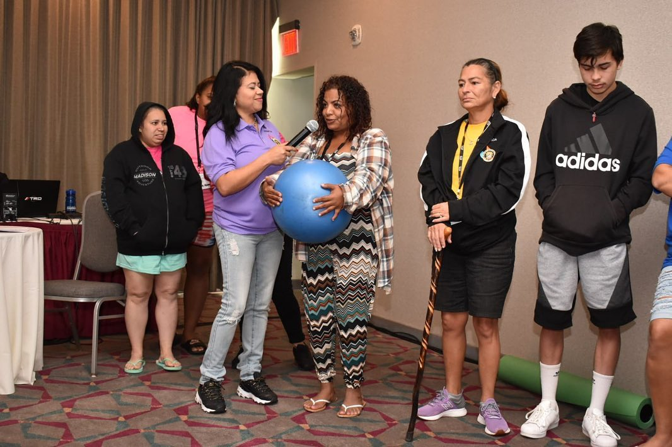
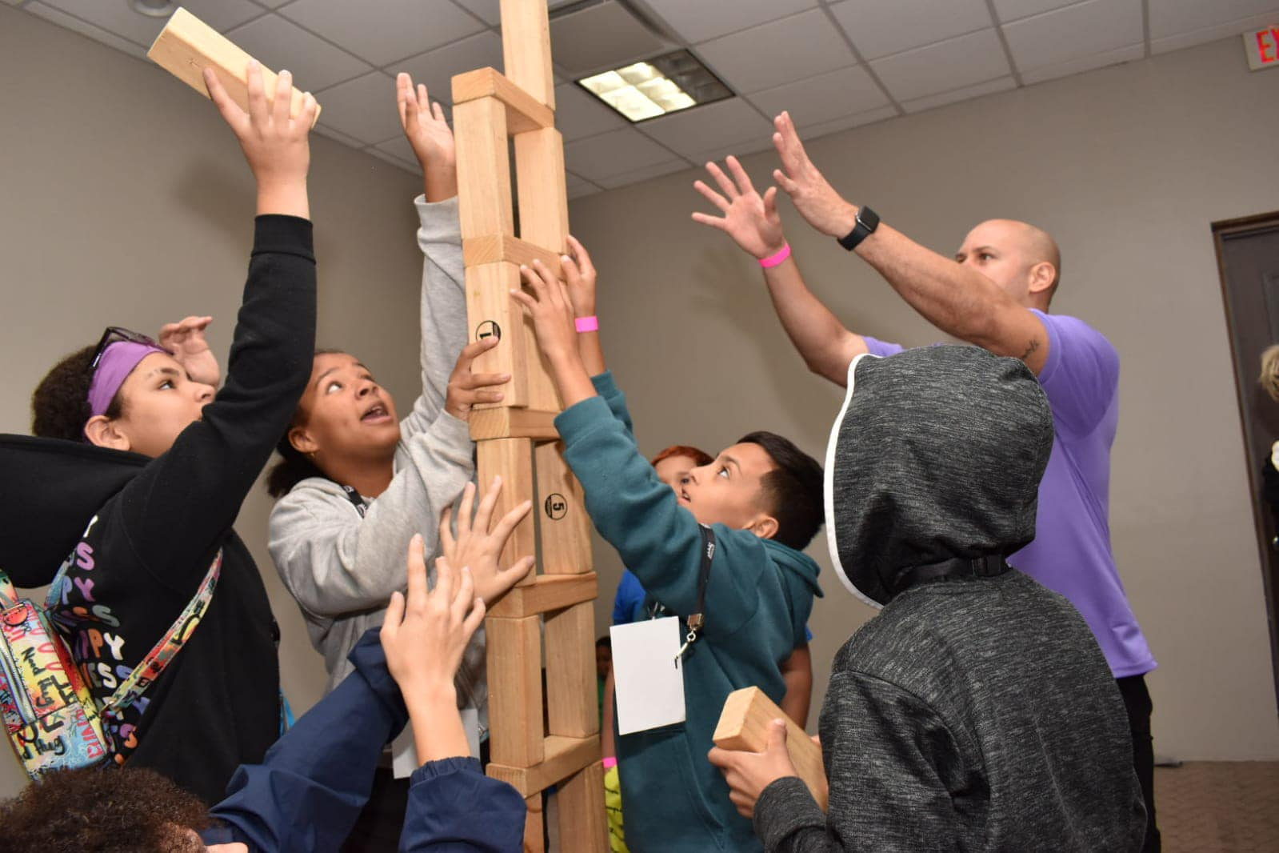
Proyecto Resiliencia Educativa en Desarrollo (RED)
COVID19/ARPA
El proyecto RED tiene como fin reforzar la infraestructura y los servicios de prevención en la isla mediante la educación a través de talleres, prácticas basadas en evidencia y orientaciones de prevención de uso de sustancias y promoción de la salud mental en el dominio comunidad en las regiones de Caguas, Fajardo, Mayagüez y Utuado.
Estas regiones fueron seleccionadas tomando en consideración los resultados que arrojó el Estudio que comisiona la ASSMCA, Consulta Juvenil X.

Slide 60
Módulo: Formación en Primeros Auxilios Psicológicos
El Módulo FORPAP capacita a empleados de las agencias, municipios, corporaciones del Gobierno de Puerto Rico y a líderes de organizaciones con Base de Fe y organizaciones comunitarias sin fines de lucro sobre los pasos de los Primeros auxilios Psicológicos para la canalización de eventos traumáticos; de manera que, puedan mitigar situaciones de crisis y sobre las 24 Fortalezas del Carácter propuestas por Martin Seligman como parte de la identificación de los recursos para enfrentar las crisis.
Desde que comenzó esta iniciativa se han impactado alrededor de 7,000 personas.

Slide 61
Dominio Escuela
Incluye el factor de riesgo de ausentismo y los factores de protección de reconocimiento por conductas pro-sociales y el buen ajuste escolar.
Una décima parte (6.6%) de los escolares mostraron el factor de riesgo de ausentismo. El ausentismo fue mayor entre varones y entre estudiantes del nivel superior.
Casi una cuarta parte (95.4%) mostró el factor de protección de reconocimiento por conductas pro-sociales, similar entre féminas y varones y mayor entre los estudiantes del nivel intermedio.
Aproximadamente 3 de cada 4 estudiantes mostró buen ajuste escolar (77.1%). Significativamente más féminas (79.5%) que varones (74.4%), y estudiantes de séptimo grado (85.8%) mostraron un buen ajuste escolar.
***Consulta Juvenil XI 2020-2022 (Programa de Encuestas Escolares Bienales)

Slide 62
K-5to
Taller Creativo del tabaco. (2 sesiones)
Habilidades para la Vida (3-Módulos)
Grupo de Pequeños líderes (Liderazgo)
Desarrollo del Buen Carácter (4 sesiones)
PBE Media Detective (10 sesiones)
Orientaciones K-3
El Alcohol no es para mí
Las Drogas me hacen daño
Lo que los niños deberían saber sobre los cigarrillos electrónicos
El tabaco afecta mi cuerpo
Manejo mi coraje: tengo control
¿Cómo me protejo de la violencia en las redes sociales?
Solucionando los conflictos sin violencia.
Fortaleciendo la autoestima: previniendo conductas de riesgo
Conociendo y manejando mis emociones.
Orientaciones 6to a 12vo
Medicamentos sin receta (OTC)
Purple Drank, Cocaína, crack, Heroína y Éxtasis
Orientaciones sobre Drogas y medicamentos, riesgos y Consecuencias: Percocet, Xanax, Tramadol, Klonopin, Rohypnol “La Roche”
Uso de Drogas, conoce como afectan tu cuerpo: Narcóticos, Inhalantes, Esteroides/Anabólicos y Alucinógenos
Fentanilo/ Opioides
Tabaco, Cigarrillos Electrónicos y Marihuana.
Organización Nacional Jóvenes Lideres
Fortalecimiento del Carácter
PBE Media Ready
PBE Toward No Drug Use
Orientaciones 6to a 8vo
Alcohol
Bebidas Energizantes, Conoce la Verdad
TESAF
Alcohol y Medicamentos No Mezclan
Prevención de Violencia
Bullying, Cyberbullying , Internet Grooming
Manejo de la Ira
Resolución de Conflictos
Relaciones Saludables de Pareja
Violencia Intrafamiliar
Prevención de la Salud Mental en los Adolescentes.

Slide 63
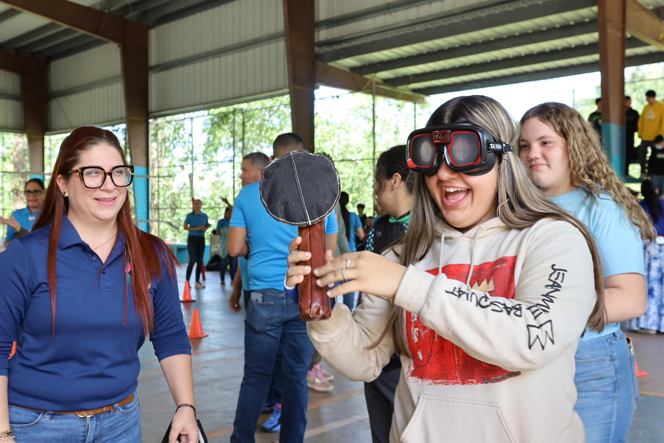
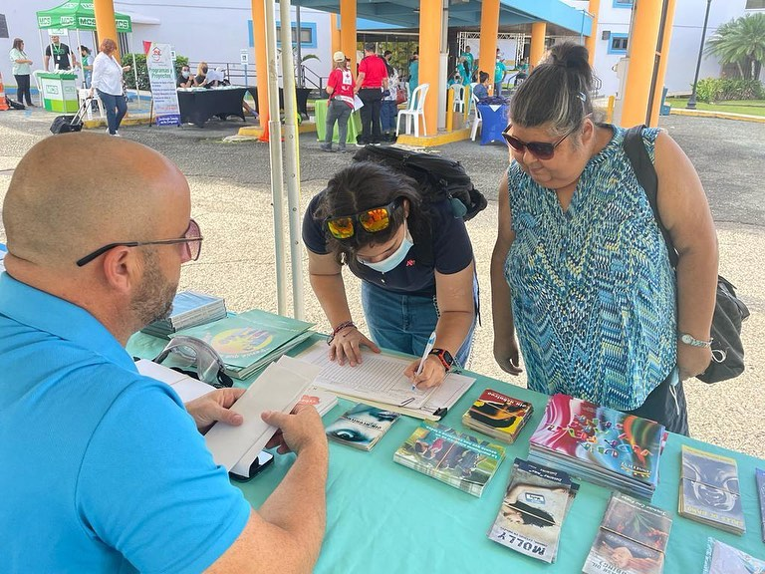
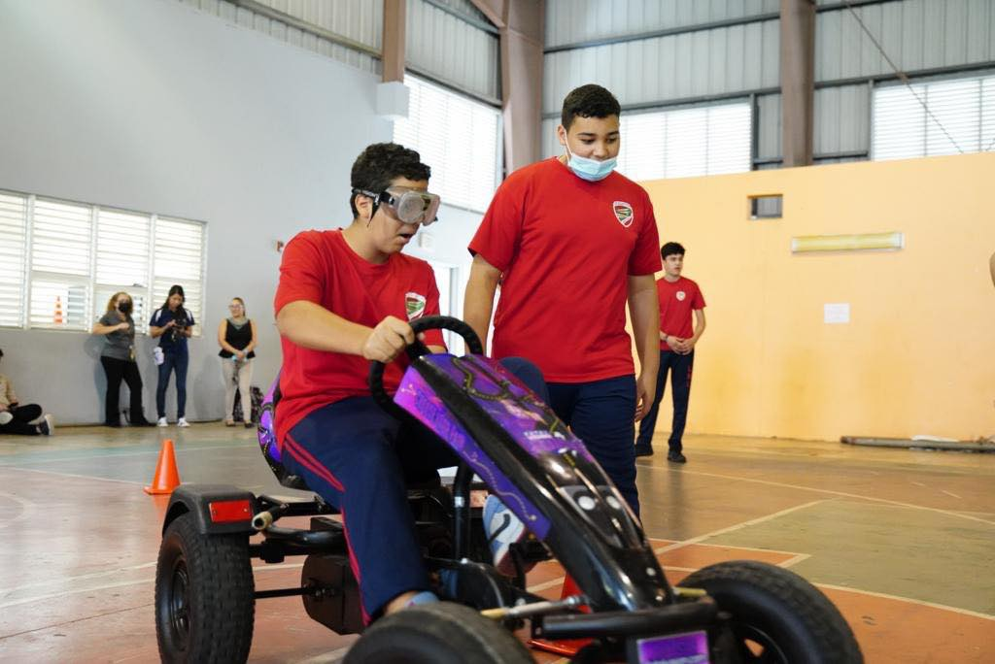
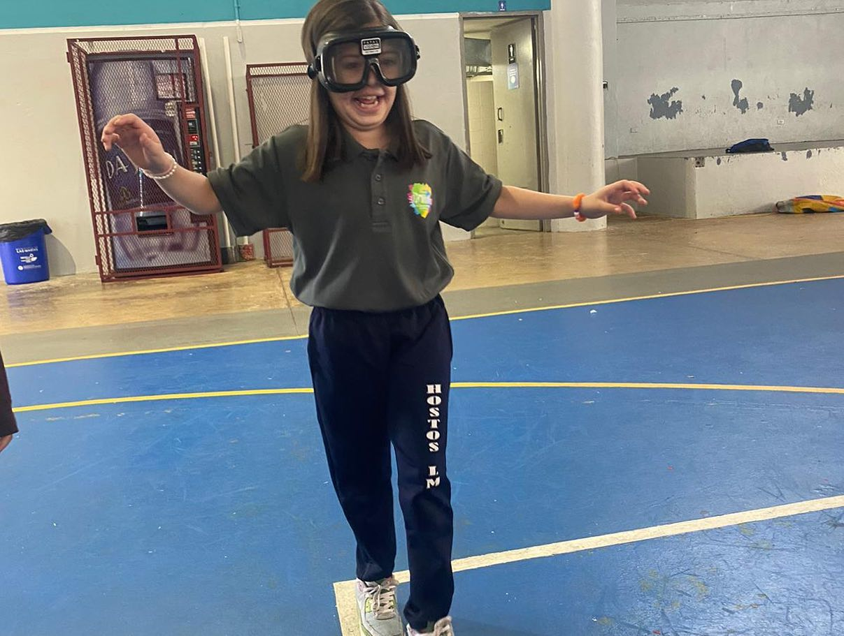

Slide 64
Dominio Pares
Este dominio está compuesto por los factores de riesgo de uso de tabaco, alcohol y drogas entre los amigos.
Una tercera parte de los estudiantes (34.6%) reportó uso de alcohol entre los amigos, mientras que solo aproximadamente 1 de cada 8 reportó el uso de tabaco (12.1%) y el uso de drogas (12.2%) entre los amigos.
Significativamente más féminas y estudiantes de duodécimo grado reportaron uso de estas substancias entre los amigos.
***Consulta Juvenil XI 2020-2022 (Programa de Encuestas Escolares Bienales)

Slide 65
¿Qué son los Jóvenes Líderes?
Misión: La Organización Nacional de Jóvenes Líderes se compone de jóvenes que se van desarrollando a través de adiestramientos y capacitaciones y a su vez fomentan liderazgo positivo y estilos de vida saludables en sus escuelas a través de sus pares.
Visión: Desarrollar futuros líderes comprometidos con el servicio y que continúen con el deseo de realizar cambios positivos durante su desarrollo y a través del entorno de otros jóvenes.
Notes:
(8) Grupos de Jóvenes Lideres
Pequeños Lideres (8 grupos) 91 participantes.

Slide 66
COALICIONES DE PREVENCIÓN ESCOLARES
Como parte de los esfuerzos en las escuelas participantes, se estarán constituyendo Coaliciones de Prevención Escolares con los diversos sectores de la comunidad, incluyendo: el personal escolar, padres, base de fe, entre otros; con el propósito de elaborar un plan de trabajo utilizando el Modelo de Prevención Estratégica (SAMHSA's Strategic Prevention Framework), dirigido a disminuir los factores de riesgo a nivel escolar y aumentar los factores de protección.
Notes:
Coalición Escolar en la Escuela Juan Cancio de Lajas
(7) Grupos de Jóvenes Lideres en espera de Convertirse en Coaliciones Escolares.

Slide 67
Dominio Familia
Este dominio está compuesto por los factores de riesgo de uso de la substancia en la familia, historial familiar de problemas de substancias y ambiente familiar conflictivo, y por los factores protectivos de actitudes desfavorables al uso de substancias, apego, oportunidades para conductas pro-sociales y supervisión familiar.
Aproximadamente 3 de cada 10 estudiantes (28.8%) informó un ambiente familiar conflictivo, siendo esto reportado por proporciones similares de varones y féminas, y por más estudiantes de séptimo grado (36.6%).
En cuanto a los factores protéctivos, es importante destacar que la gran mayoría de los estudiantes encuestados reportó actitudes familiares desfavorables al uso de substancias, particularmente al uso de tabaco (90.9%) y al uso de drogas (89.3%); 72.9% reportó actitudes desfavorables al uso de alcohol.
***Consulta Juvenil XI 2020-2022 (Programa de Encuestas Escolares Bienales)

Slide 68
Padres y/o Cuidadores
Consumo de Alcohol y sus Consecuencias: Conoce los Factores de Riesgo en la familia y comunidad
Habla. Ellos te escuchan… previniendo el consumo de alcohol en menores de edad
Tema Prevención de Violencia ¿Qué debo saber sobre “Bullying”?
Taller: Fomentando relaciones positivas en la familia
Tema Drogas: La Familia como factor de protección frente al consumo de drogas en menores de edad en Puerto Rico
Los cigarrillos electrónicos y el vapeo: ¿Qué debo saber cómo padre o cuidador?
Alcanza lo Mejor de ti: Utilizando las 24 Fortalezas
Por Amor a tus hijos
Trastornos de Estado de Ánimo
Déficit de Atención
Trastornos que afectan el control de Impulsos
Trastornos de experiencias traumáticas y altamente estresantes
Criar Hijos de Carácter
La importancia del buen carácter en el desarrollo de los hijos
Fortaleciendo el carácter de mis hijos/as mediante los valores
PBE Familias Fortalecidas (10 sesiones)
Comunidad Escolar
Alcanza lo Mejor de ti: Las 24 Fortalezas
Lección de Esperanza.
Cigarrillos Electrónicos: Datos de consumo en adolescentes en P.R.
Consumo de Alcohol y sus Consecuencias: La escuela como Factor de Protección
Drogas Emergentes

Slide 69
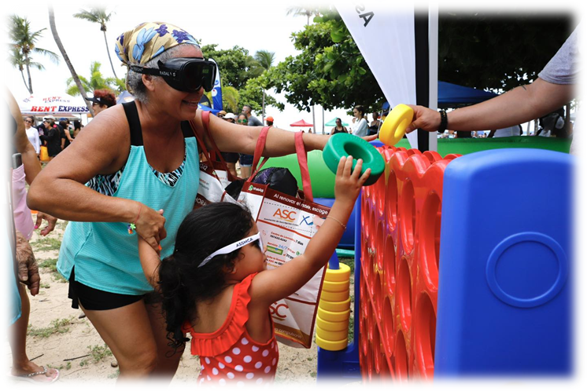
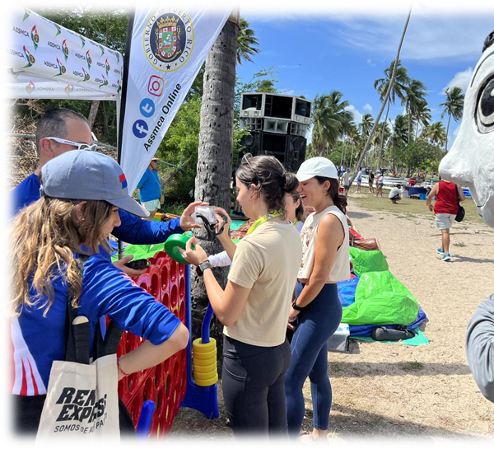
Alternativas
A través de las KQ Playas llevadas a cabo en 4 balnearios, alrededor de la Isla, promovemos estilos de vida saludables libre de alcohol, tabaco y otras drogas.
Además, por medio de juegos educativos logramos concienciar a los participantes sobre las consecuencias nocivas relacionadas al uso de drogas.

Slide 70
Seguiremos intensificando nuestros esfuerzos con el propósito de continuar construyendo ambientes más saludables.

Slide 71
Información de Contacto:
Lcda. Carmen Bonet Vázquez, MBA/HCM
Administradora
Teléfonos: (787) 763-7575 ext. 1225, 1226.
Directo: (787) 764-3670
E-Mail: carmen.Bonet@assmca.pr.gov
Juan M. Rivera Meléndez
Administrador Auxiliar Prevención
Teléfonos: (787) 763-7575 ext. 1320, 1303.
Directo: (787) 763-3133
E-Mail: juan.rivera@assmca.pr.gov
ASSMCA ONLINE
https://assmca.pr.gov
Línea PAS de ASSMCA 1-800-981-0023 ó 988

